Slide 1
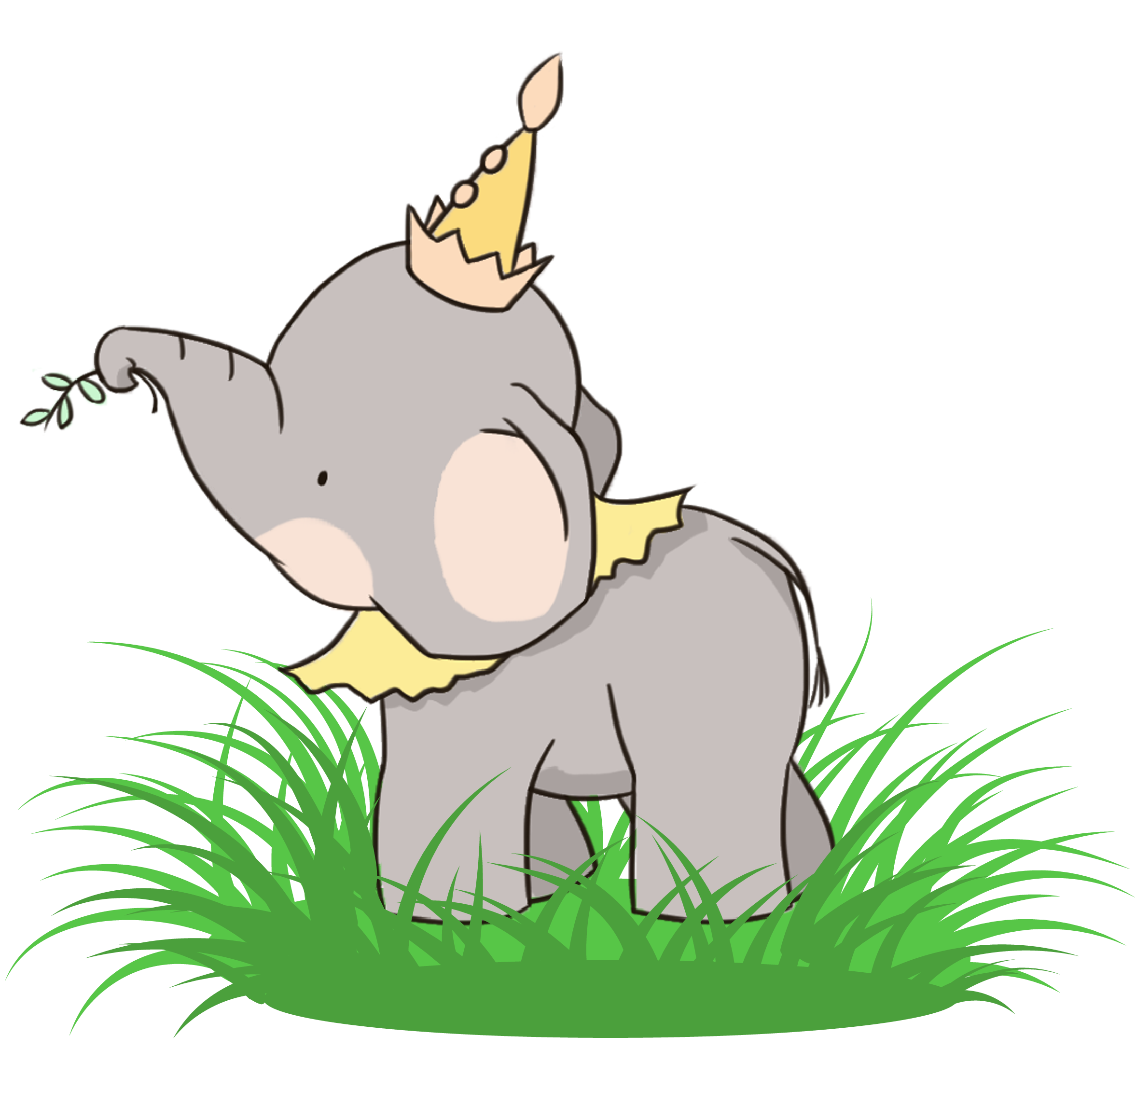

Slide 2
Lần lượt mỗi bạn kể tên một số động vật sống trên cạn, dưới nước?

Slide 3
Bài 14: Nhu cầu sống của động vật và chăm sóc vật nuôi

Slide 4
Đưa ra được dẫn chứng cho thấy động vật cần ánh sáng, không khí, nước, nhiệt độ và thức ăn để sống và phát triển.
Trình bày được động vật không tự tổng hợp được các chất dinh dưỡng, phải sử dụng các chất dinh dưỡng của thực vật và động vật khác để sống và phát triển.
Quan sát thí nghiệm nhu cầu sống của động vật, dự đoán kết quả thí nghiệm, so sánh kết quả với dự đoán và nguyên nhân kết quả thí nghiệm.
Vận dụng được kiến thức về nhu cầu sống của động vật để đề xuất việc làm cụ thể trong chăm sóc vật nuôi, giải thích được tại sao cần phải làm công việc đó…
Liên hệ thực tế ở gia đình thực hiện được việc làm phù hợp để chăm sóc vật nuôi ở nhà.

Slide 6
Hoạt động 1: Tìm hiểu nhu cầu sống của động vật

Slide 7
a)Nhu cầu về ánh sáng, không khí, nước và thức ăn

Slide 8
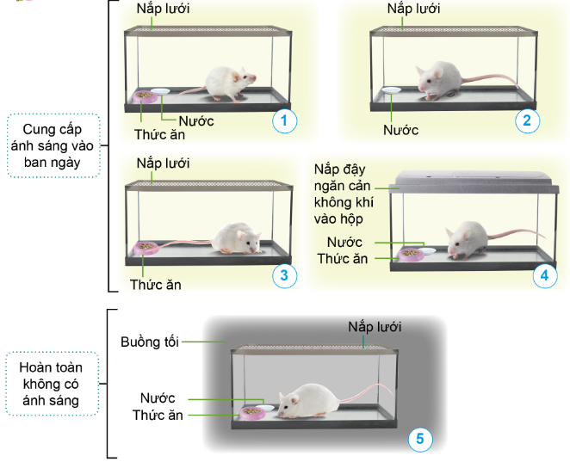
Mỗi con chuột ở các hình sau đây sống trong điều kiện như thế nào?
Ánh sáng (ban ngày), nước, thức ăn, không khí.
Ánh sáng (ban ngày), nước, không khí.
Ánh sáng (ban ngày), thức ăn, không khí.
Ánh sáng (ban ngày), nước, thức ăn, không cung cấp không khí.
Không có ánh sáng, nước, thức ăn, không khí.

Slide 9
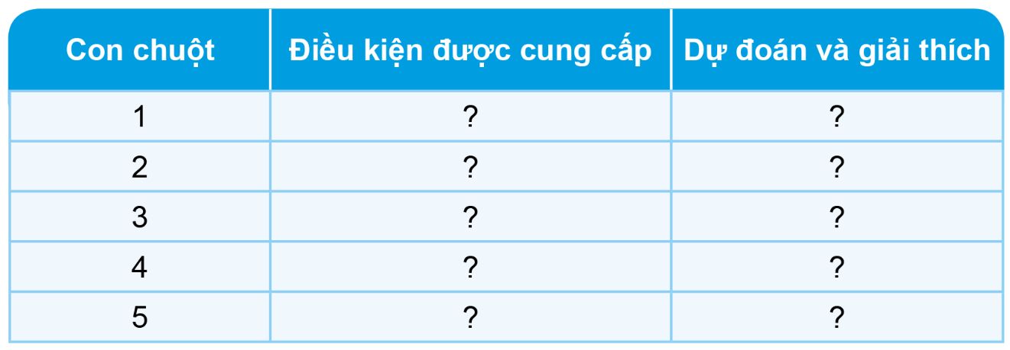
2. Dự đoán điều gì sẽ xảy ra với con chuột trong mỗi điều kiện trên và giải thích

Slide 10
Con chuột | Điều kiện được cung cấp | Dự đoán và giải thích
1 | Ánh sáng, nước, thức ăn, không khí | Chuột phát triển bình thường vì được cung cấp đủ điều kiện sống và phát triển
2 | Ánh sáng, nước, không khí | Chuột dần dần sẽ chết vì không được cung cấp chất dinh dưỡng
3 | Ánh sáng, thức ăn, không khí | Chuột dần dần sẽ chết vì không được cung cấp nước cho cơ thể
4 | Ánh sáng, nước, thức ăn | Chuột sẽ chết vì không có không khí cho sự hô hấp
5 | Nước, thức ăn, không khí | Chuột sẽ kém phát triển vì thiếu ánh sáng.

Slide 11
3. Từ đó em rút ra kết luận gì?
Một con chuột muốn tồn tại và phát triển cần có điều sống bao gồm các yếu tố: ánh sáng, nước, không khí, chất dinh dưỡng.

Slide 12
Theo em các yếu tố nào cần cho động vật sống và phát triển?

Slide 13
Đa số động vật cần ánh sáng để sưởi ấm, di chuyển và kiếm ăn; cần không khí, nước, chất dinh dưỡng để sống và phát triển.

Slide 14
b) Nhu cầu về nhiệt độ

Slide 15
Nêu một số dẫn chứng động vật cần nhiệt độ môi trường thích hợp để sống?

Slide 16
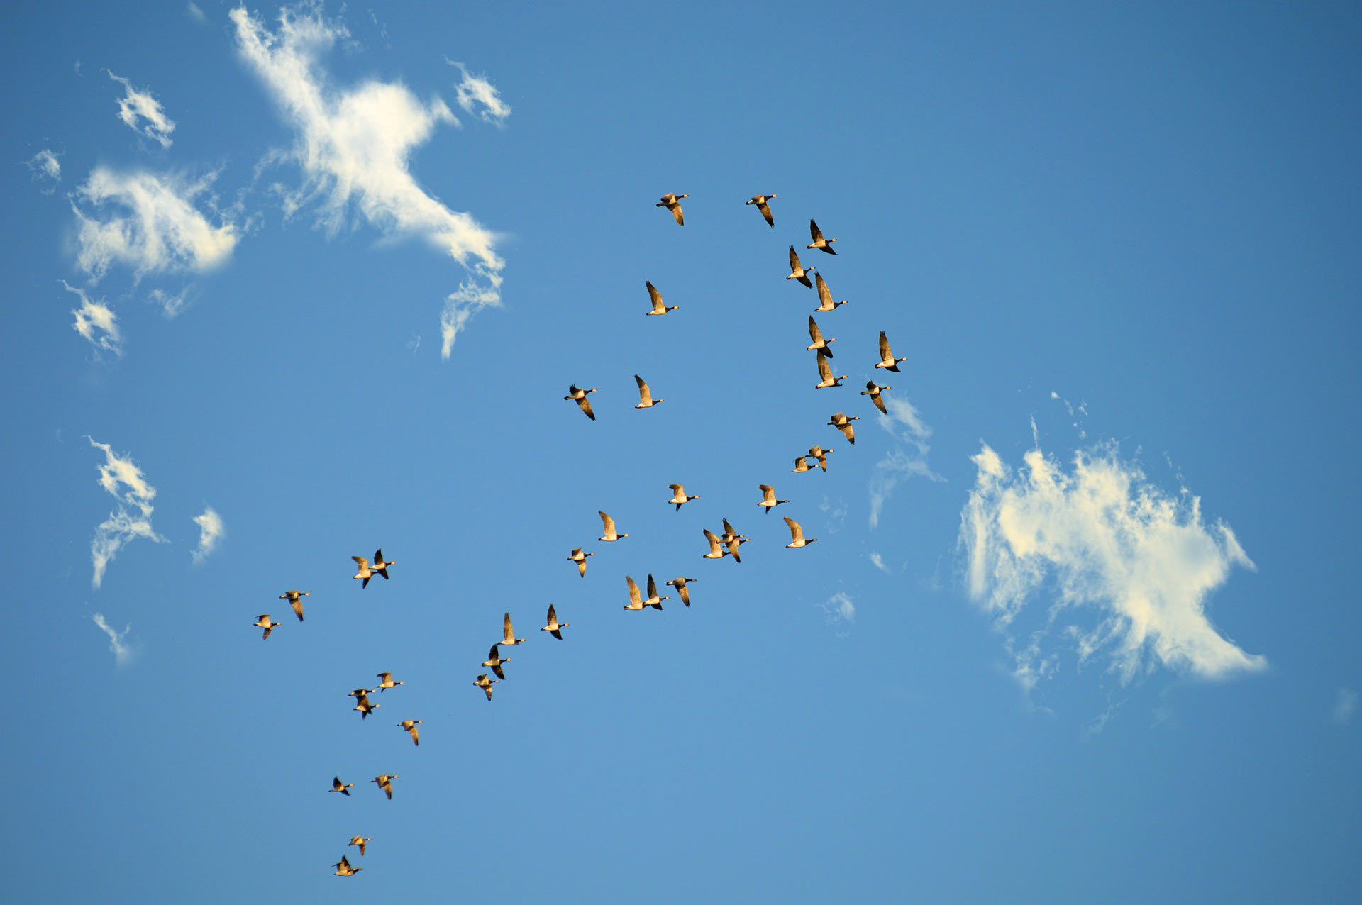
Vào mùa rét, chim đi từ phương Bắc đến phương Nam.

Slide 17
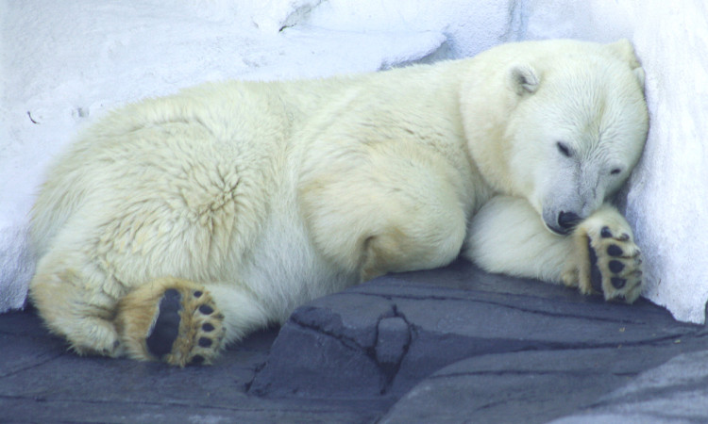
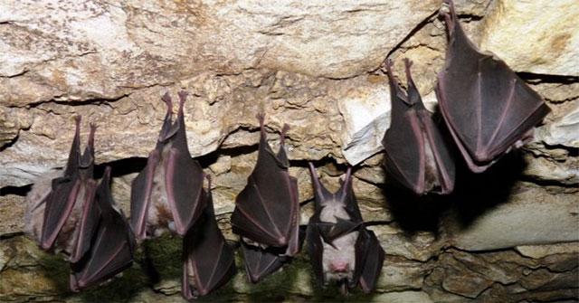
Hiện tượng ngủ đông của dơi, gấu,... khi trời quá rét.

Slide 18
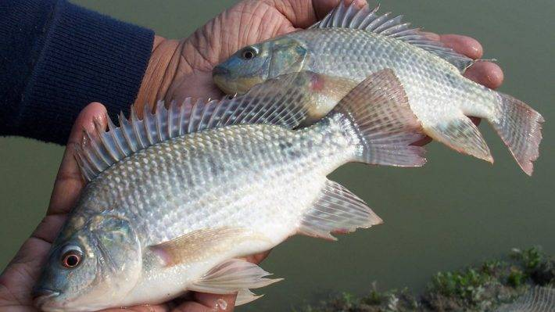
Ở nhiệt độ quá thấp hoặc quá cao, cá rô phi sẽ chết.

Slide 19
Khi động vật được cung cấp không khí, nước và ánh sáng nhưng vẫn có biểu hiện sức khỏe suy yếu dần, điều này chứng tỏ sự khác biệt nào ở động vật so với thực vật?
Điều này chứng tỏ sự khác biệt về điều kiện sống cần thiết ở động vật so với thực vật.

Slide 20
Nhiệt độ môi trường có ảnh hưởng đến các nhóm động vật. Động vật cần nhiệt độ thích hợp để sống và phát triển.

Slide 22
Chia lớp thành các nhóm.
Các nhóm thi nhau kể tên con vật mà em yêu thích. Nêu yếu tố cần cho con vật đó sống và phát triển?

